Slide 1
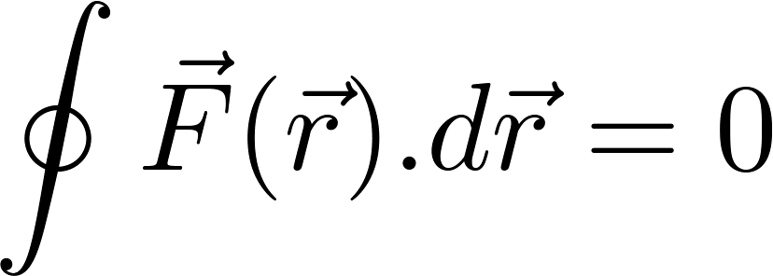
Elegantnejšia formulácia toho istého princípu znie:
Práca v gravitačnom poli po ľubovoľnej uzavretej trajektórii je nulová, čo vyjadruje vzorec
krúžok na symbole integrálu vyjadruje, že ide u uzavretú dráhu.

Slide 2
Matematické odvodenie
Vzorec sme „dokázali ako fyzikálnu pravdu“. Ukážeme si, že sa dá dokázať aj „čisto matematicky“.
Uvažujme pole bodového gravitujúceho telesa, teda
Zvoľme si nejakú trajektóriu $\vec{r}(ξ)$, $ξ∈(ξ_{1},ξ_{2})$, ${\vec{r}}_{1}=\vec{r}\left(ξ_{1}\right), {\vec{r}}_{2}=\vec{r}(ξ_{2})$. vypočítajme integrál
Uvážme teraz, že platí $\vec{r}.\vec{r}=r^{2}$, odtiaľ diferencovaním dostaneme
Integrál sme vypočítali bez akejkoľvek zmienky o tvare trajektórie, po ktorej sme integrovali, výsledný vzorec „pozná“ len koncové body tej trajektórie. Platí teda tvrdenie: taký integrál je rovnaký pre všetky trajektórie, ktoré majú spoločné koncové body.

Slide 3
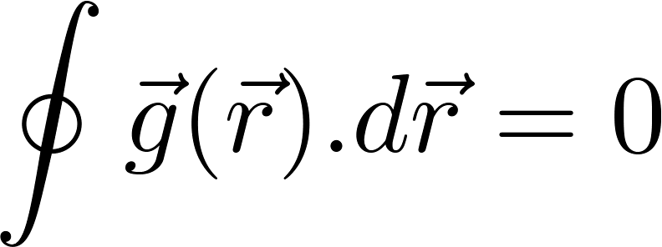
Matematické odvodenie
Dokázali sme tak tvrdenie: v gravitačnom poli bodovej častice platí pre ľubovoľnú uzavretú trajektóriu.
Ľubovoľné gravitačné pole možno ale chápať ako súčet (možno nekonečného počtu) polí budených bodovými časticami. Uvažovaný integrál je lineárnou funkciou gravitačného poľa, čo je len učene povedané, že integrál pre súčet dvoch polí je rovný súčtu integrálov počítaných pre každé pole zvlášť.
Znamená to, že sme „matematicky“ dokázali že pre ľubovoľné gravitačné pole platí

Slide 4
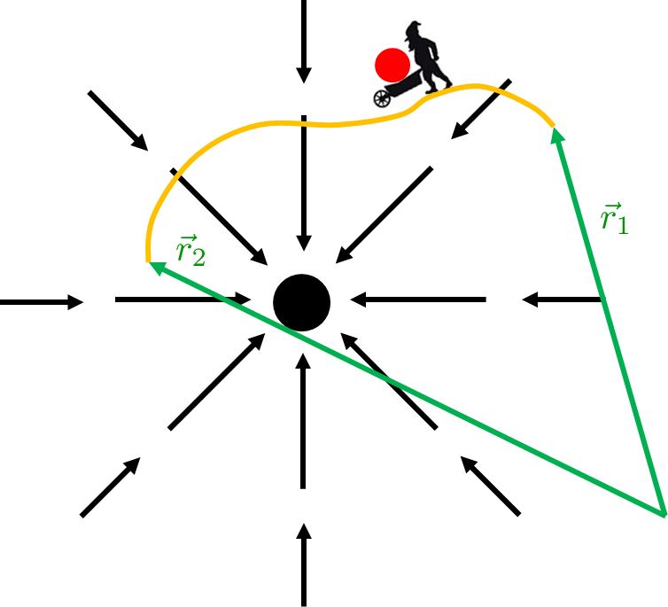
Potenciálna energia
Uvažujme trpaslíka, ktorý v gravitačnom poli bodovej častice premiestňuje časticu s hmotnosťou $m$ z miesta ${\vec{r}}_{1}$ na miesto ${\vec{r}}_{2}$. Vypočítali sme prácu na to potrebnú
Pozrime sa teraz na tento vzorec z iného pohľadu. Práca, ktorú musí vykonať trpaslík, aby premiestnil teleso o hmotnosti $m$ z bodu $\vec{r}$ hocikam do nekonečnej vzdialenosti je
Zaviedli sme tak veľmi užitočnú funkciu $U(\vec{r})$, pomocou ktorej vieme vypočítať prácu trpaslíka medzi dvoma ľubovoľnými bodmi
Toto je práca, ktorú musí vykonať trpaslík ako konateľ práce.

Slide 5
Potenciálna energia
Pozrime sa teraz na prácu, ktorú naopak koná pri tom istom premiestňovaní gravitačné pole ako konateľ nad trpaslíkom ako trpiteľom, dostaneme
Ak $A^{′}>0$, potom trpaslík zarobil čosi na úkor gravitačného poľa a získanú prácu môže využiť na niečo užitočné, napríklad dobiť si baterky (ak je to trpaslík fungujúci na elektrinu). Prenášaná častica vykonala prácu $A′$ nad trpaslíkom, takže častica v gravitačnom poli má schopnosť vykonať pri premiestnení nejakú prácu. Asi ste sa stretli s vyjadrením, že schopnosť telesa konať prácu súvisí s jeho energiou, takže je prirodzené nazvať funkciu $U(\vec{r})$ potenciálnou energiu častice v mieste $\vec{r}$. Ak častica má na začiatku presunu (v bode ${\vec{r}}_{1})$ väčšiu energiu ako na konci presunu (v bode ${\vec{r}}_{2})$ vykoná pri presune kladnú prácu.
Všimnime si, že sme dostali
takže sme mohli písať namiesto $δA$ diferenciál $dA$, lebo vykonaná práca je v prípade gravitačného poľa diferenciálom potenciálnej energie, čo sme na začiatku našich úvah s istotou nevedeli.

Slide 6
Potenciálna energia
Pre prácu vykonanú na infinitezimálnej trajektórii $d\vec{r}$ dostaneme
Potenciálna energia je funkciou polohy, jej argumentom je vektor $\vec{r}=(x,y,z)$. Potenciálnu energiu môžeme preto chápať aj ako funkciu troch skalárnych premenných $x,y,z$. Dostaneme teda rovnicu
na pravej strane urobíme rozvoj do prvého rádu pomocou parciálnych derivácií a dostaneme

Slide 7
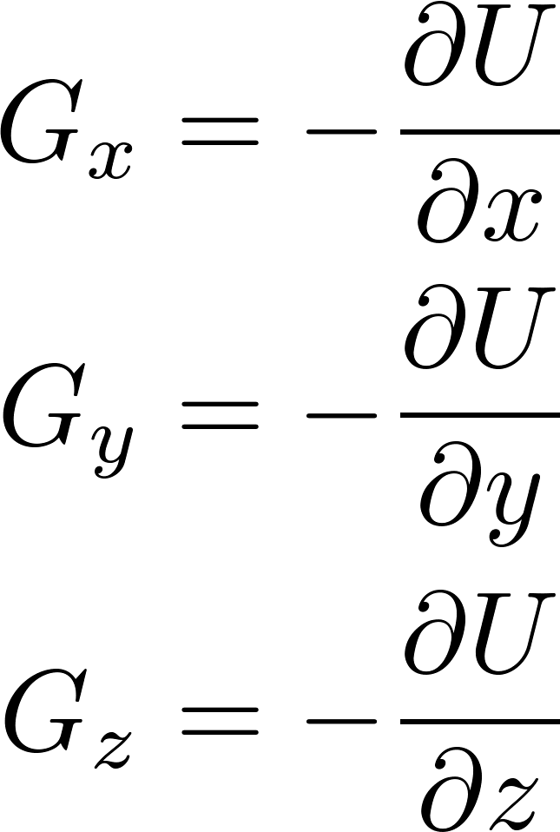
Potenciálna energia
Gravitačné pole teda pôsobí na časticu v mieste $(x,y,z)$ silou
kde $U(x,y,z)$ je potenciálna energia častice. Všimnime si, že potenciálna energia je skalár a troma parciálnymi deriváciami z tohto skalára vyrobíme vektor (gravitačnú silu). Aby sa zvýraznila túto skutočnosť, matematici zaviedli osobitný symbol vektorovej povahy
Tri symboly parciálnej derivácie sme zapísali, ako keby to boli zložky nejakého vektora.

Slide 8
Operátor nabla
Poznamenajme, že abstraktný symbol $\vec{∇}$ (čítaj „nabla“) reprezentuje matematický objekt typu „operátor“. Operátorom v matematike nazývame nejaký predpis (operáciu), ktorý z jedného matematického objektu vyrobí nejaký iný matematický objekt vo všeobecnosti aj iného typu ako bol pôvodný objekt. Zvykneme hovoriť, že operátor „pôsobí“ na objekt a vyrobí z neho iný objekt.
Príkladom je operátor derivácie $\frac{d}{dx},$ktorý vyrobí z nejakej funkcie jej deriváciu.
Operátor nabla vyrobí zo skalárnej funkcie polohy vektorovú funkciu polohy. Vyrobí teda tri funkcie polohy, ktoré tvoria tri priemety výslednej vektorovej funkcie, v našom prípade
Často sa používa ešte „vektorovejší“ zápis tvaru
a dostaneme

Slide 9
Gradient
Operácia pôsobenia nabla na skalárnu funkciu typu
sa volá gradient. Uvedený vzorec potom čítame takto:
Gravitačná sila pôsobiaca na časticu sa vypočíta ako záporný gradient potenciálnej energie tej častice v gravitačnom poli.
Formuláciu „záporný gradient“ si treba zapamätať, patrí to do štandardnej výzbroje fyzika.

Slide 10
Potenciálna energia, „aditívna neurčitosť“
Uviedli sme si dva vzorce, kvôli ktorým je potenciálna energia zaujímavá veličina
Obidva tieto vzorce ostanú v platnosti ak zmeníme potenciálnu energiu o aditívnu konštantu, teda . My sme sa efektívne rozhodli pre istú hodnotu neurčitej aditívnej konštanty definíciou
čo vlastne znamená, že sme volili $U\left(∞\right)=0$. Gravitačná sila je príťažlivá. Ak trpaslík chce premiestniť časticu „z konečna do nekonečna“, musí prekonávať gravitačnú silu a teda konať kladnú prácu. V nekonečne však skončí na nulovej hodnote potenciálnej energie, preto musel začať na hodnote zápornej. Potenciálna energia častice v konečnej vzdialenosti je teda záporná. To niekedy spôsobuje psychologické problémy. Nie je v tom žiadna mystika. Poznáme vzorec $mgh$. Výška $h$ sa obvykle počíta „od povrchu Zeme“. Potom ale potenciálna energia na dne studne je záporná. To je v poriadku. Ak teleso padá z výšky, počas pádu platí: . Na povrchu je potenciálna energia nulová. Ak teleso pokračuje v páde do studne, ďalej sa zrýchľuje, jeho kinetická energia rastie. Potenciálna energia preto musí klesať z nuly do záporných hodnôt. Vzorec $mgh$ pri meraní $h$ od povrchu Zeme znamená, že energia na povrchu je nulová. Často definujeme $h$ tak, že je to „od podlahy v laboratóriu na poschodí“. Pri takej voľbe už energia na povrchu Zeme bude záporná.

Slide 11
Gravitačný potenciál
Potenciálna energia (testovacej) častice v gravitačnom poli je úmerná jej hmotnosti, teda necharakterizuje len gravitačné pole samotné ale aj časticu, ktorou ho testujeme. Preto zavádzame nový pojem gravitačný potenciál $φ(\vec{r})$ poľa v bode $\vec{r}$ vzťahom
Fyzikálne je to práca, ktorú musíme vykonať, aby sme premiestnili testovaciu časticu jednotkovej hmotnosti z bodu $\vec{r}$ do nekonečna.
Intenzita gravitačného poľa sa potom dá vypočítať podľa vzťahu
Naša doterajšia diskusia o potenciálnej energii sa týkala gravitačného poľa budeného jednou bodovou časticou. Všeobecne môžeme uvažovať gravitačné pole budené viacerými bodovými časticami
alebo spojitým rozložením gravitujúcej hmotnosti

Slide 12
Gravitačný potenciál
Všetky vzťahy pre potenciál, ktoré sme diskutovali boli lineárne, preto zovšeobecnenie na prípad viacerých zdrojov gravitačného poľa je triviálne. Gravitačný potenciál poľa budeného viacerými bodovými zdrojmi je teda
a pre spojité rozloženie
explicitným derivovaním sa možno presvedčiť o tom, že intenzita poľa sa dá vypočítať ako záporný gradient potenciálu
teda že platí
Poznamenajme, že ak chceme pre dané rozloženie gravitujúcej hmoty priamu vypočítať intenzitu gravitačného poľa, musíme pracovať s vektormi a teda „dávať pozor na kosínusy“. Spravidla je jednoduchšie vypočítať najprv skalárnu veličinu potenciál a potom vypočítať intenzitu ako záporný gradient potenciálu.

Slide 13
Spojito rozložená gravitujúca hmotnosť
Ak gravitačné pole nie je budené bodovými telesami ale hmotnosťou spojite rozloženou v priestore s hustotou $ρ(\vec{r})$, potom každý infinitezimálny objem $dV$priestoru, v ktorom je nenulová hustota gravitujúcej hmotnosti môžeme považovať za bodový zdroj gravitačného poľa. Pre pole budené viacerými bodovými zdrojmi sme mali vzorec
pre spojito rozložené hmotnosť teda dostaneme
a pre výtok gravitačného poľa z uzavretej plochy teda dostaneme
Tomuto vzťahu sa hovorí Gaussova veta (v integrálnom tvare).

Slide 14
Gravitačný potenciál
Všetky vzťahy pre potenciál, ktoré sme diskutovali boli lineárne, preto zovšeobecnenie na prípad viacerých zdrojov gravitačného poľa je triviálne. Gravitačný potenciál poľa budeného viacerými bodovými zdrojmi je teda
a pre spojité rozloženie
explicitným derivovaním sa možno presvedčiť o tom, že intenzita poľa sa dá vypočítať ako záporný gradient potenciálu
teda že platí
Poznamenajme, že ak chceme pre dané rozloženie gravitujúcej hmoty priamu vypočítať intenzitu gravitačného poľa, musíme pracovať s vektormi a teda „dávať pozor na kosínusy“. Spravidla je jednoduchšie vypočítať najprv skalárnu veličinu potenciál a potom vypočítať intenzitu ako záporný gradient potenciálu.

Slide 15
Vizualizácia gravitačného poľa

Slide 16
Vizualizácia gravitačného poľa - siločiary
Siločiara je taká čiara, že gravitačné pole v každom jej bode má smer jej dotyčnice v tomto bode.

Slide 17
Vizualizácia gravitačného poľa – ekvipotenciálne hladiny
Ekvipotenciálna hladina je plocha taká, že v každom jej bode má gravitačný potenciál rovnakú hodnotu. Dôsledok: na premiestňovanie hmotného bodu po ekvipotenciálnej ploche netreba konať prácu. Teda ak vektor malého posunutia $d\vec{r}$ leží na ekvipotenciálnej ploche, potom $\vec{g}\left(\vec{r}\right).d\vec{r}=0$. Teda vektor intenzity gravitačného poľa je kolmý na vektor $d\vec{r}$ a teda siločiara je kolmá na ekvipotenciálnu plochu v bode, kde tou plochou prechádza.

Slide 18
Čo platí o práci po rôznych trajektóriách v gravitačnom poli
Ako je definovaný gravitačný potenciál
Čo je operátor nabla a napíšte zložky gradientu nejakej funkcie $f$
Ako sa vypočíta gravitačný potenciál spojito rozloženej hmotnosti
Ako sa vypočíta z gravitačného potenciálu gravitačné zrýchlenie v nejakom bode

Slide 19
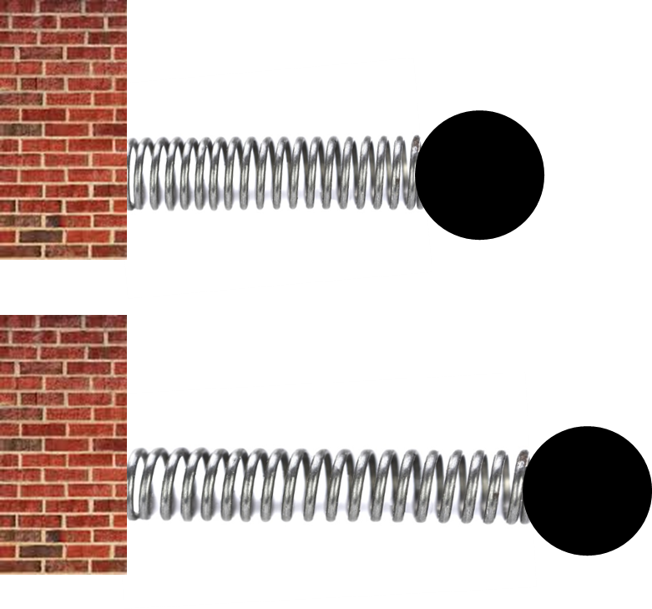
Harmonický oscilátor
V ďalšom, pokiaľ budeme študovať jednorozmerný oscilátor, nebudeme písať pri sile index. Budeme proste písať $F=−kx$ a budeme mať na mysli priemet sily na os $x$. (Preto nech niekoho neprekvapí záporné znamienko.)

Slide 20
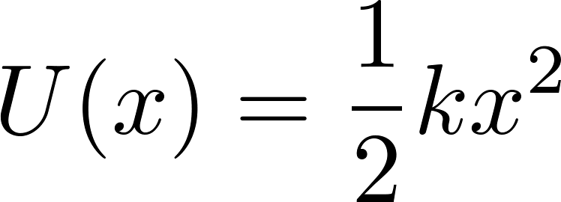
Práca pri napínaní pružiny
Sila, ktorou pôsobí pružina: $F_{x}=−kx$
Sila, ktorou pôsobia burlaci: ${\tilde{F}}_{x}=kx$
Práca, ktorú vykonajú burlaci pri napínaní pružiny z rovnovážneho stavu o vzdialenosť $x:$
Potenciálna energia pružnosti

